Slide 1
부동산 입지론 (미국 샌디에고 바이오클러스터)
부동산학과 20409444 이원명
부동산학과 20709597 박지원
부동산학과 20809701 신혜진
부동산학과 20809947 김한솔

Slide 2
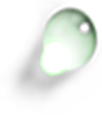

*목차
1
샌디에고의 위치와 상세내용
2
클러스터의 입지 : 위치
3
클러스터의 형성 원인 및 역사
4
클러스터의 현황 및 산업구조
5
클러스터의 특성, 경쟁력 및 기타

Slide 3
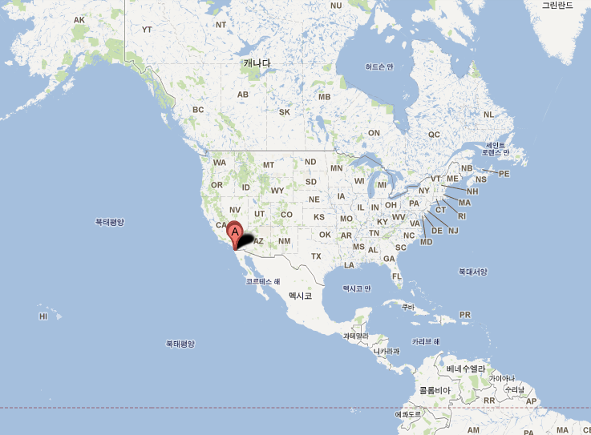
1. 샌디에고의 위치와 상세내용

Slide 4
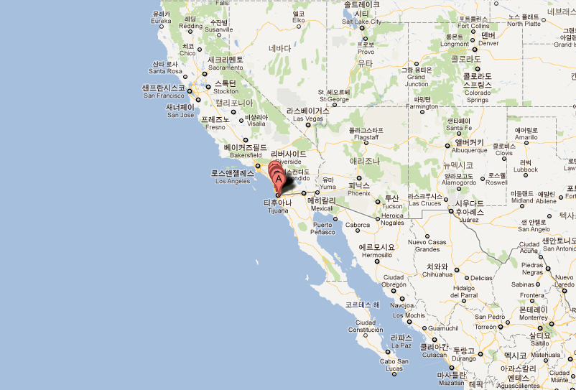
1. 샌디에고의 위치와 상세내용

Slide 5
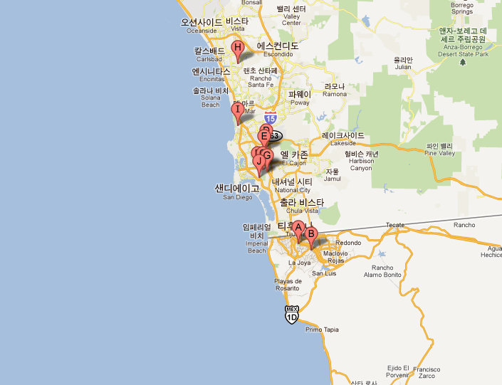
1. 샌디에고의 위치와 상세내용

Slide 6
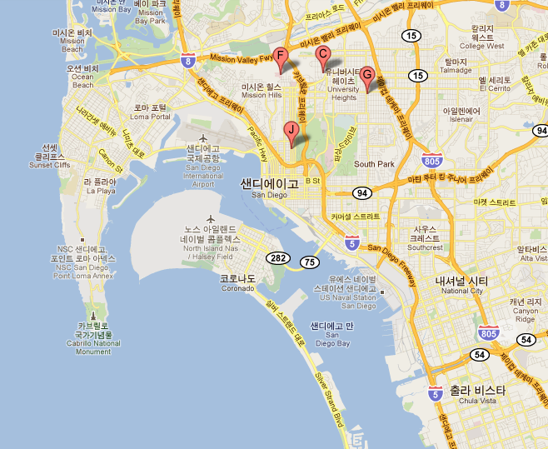
1. 샌디에고의 위치와 상세내용

Slide 7
1. 샌디에고의 위치와 상세내용
샌디에고는 겨울에 따뜻하고 여름에 선선한 전형적인 지중해성 기후 지역으로서 평균기온이 13~20℃의 쾌적한 자연환경 때문에 이미 오래전부터 미국의 해양레저 스포츠 및 휴양 관광도시로 널리 알려져 왔다. 1910년대 초 해군기지가 노스 아일랜드(North Island)에 들어서면서 관광산업에 이어 방위산업 관련 군납업체가 지역경제를 주도하였다.

Slide 8
1. 샌디에고의 위치와 상세내용
그러나 1955년 라 호야의 토레이 메사지역에 설립된 숄크 연구소(Salk institute)와 1960년 스트립스 연구소(TSRI), 1964년 캘리포니아대학 샌디에고(UCSD) 설립, 그리고 1978년 샌디에고 지역의 최초 바이오테크 기업인 하이브리테크(Hybritech)와 1985년 퀠컴(Qualcomm)사 설립을 계기로 샌디에고 지역은 기존의 관광, 군수경제에서 벗어나 최첨단 IT산업과 바이오테크놀로지 클러스터 지역으로 거듭나고 있다.

Slide 9
2. 클러스터의 입지 : 위치
샌디에고 바이오 클러스터는 라 호야(La Jolla)의 토레이 파인즈 매사지역(Torrey Pines Mesa)의 캘리포니아대학 샌디에고(UCSD)를 정점으로 반경 5마일 내에 주요 바이오테크놀로지 관련 연구기관과 수많은 기업들로 구성되어 있다.

Slide 10
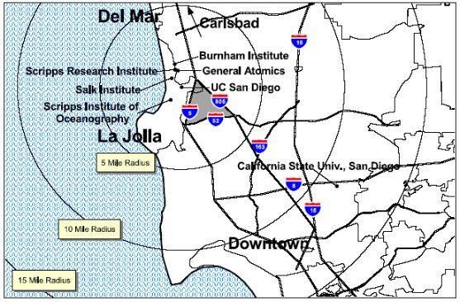
2. 클러스터의 입지 : 위치

Slide 11
2. 클러스터의 입지 : 위치
그리고 주요 바이오 리서치 연구기관들이 UCSD를 인접해 반경 2.5마일 이내에 위치하고 있다. 연구소의 대다수는 1960년대와 1970년대에 설립되었으며, 이것은 곧 세계적 수준의 과학천재들을 샌디에고로 끌어오는데 성공하였다.

Slide 12
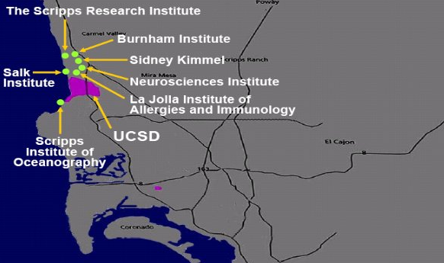
2. 클러스터의 입지 (주요 바이오리서치 연구기관)

Slide 13
2. 클러스터의 입지 : 위치
이에 따라 샌디에고는 인구 중 가장 높은 퍼센트의 박사학위(PhD, MD)를 갖고 있는 지역의 하나로 평가되고 있다. 또한 5번과 805번 그리고 52번 고속도로가 만나 형성된 골든트라이앵글(Golden triangle)지역에는 다국적 기업인 화이자(Pfizer), 릴리(Lilly), 존슨 앤 존슨(Johnson and Johnson), 노바티스(Novartis) 등 무수한 제약회사들이 빼곡히 들어서 있다

Slide 14
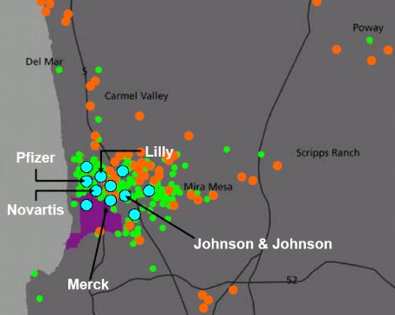
2. 클러스터의 입지(바이오제약회사 분포)

Slide 15
3. 클러스터의 형성 원인 및 역사
*샌디에고 바이오클러스터의 형성 원인
19세기 말 대륙횡단 철도가 LA 지역으로 연결되고, LA항이 남가주 해상운송의 중심지로 발전하면서, 샌디에고는 남부 캘리포니아에서도 교통 및 산업의 변방으로 밀려나게 되었다. 그런 동시에 샌디에고는 따뜻한 햇살과 아름다운 해변이 있는 휴양지로서 많이 알려졌고 중부지역의 퇴직자들이 퇴직 후 정착하는 실버타운으로써 개발됨에 따라, 부동산 개발과 관광이 주요 산업 활동이 되었다. 제 2차 세계대전을 계기로 해군기지 및 훈련시설이 들어섰으며, 이는 지역 최초의 주요 고용산업으로 자리매김하게 되었다. 국방예산이 지역 경제의 가장 중요한 버팀목이었으며, 그 예로 1984년에는 지역소득(GRP)의 20%가 국방비에서 창출되었던 것을 들 수 있다.

Slide 16
3. 클러스터의 형성 원인 및 역사
그런데 1980년대 말 미국 연방정부의 대규모 국방예산 감축으로 인해서 경제적으로 많은 어려움을 겪었으나, 이를 극복하는 과정에서 CONNECT 및 민관학 파트너십 등을 구축하고, 지역의 UCSD, 스크립스 연구소(the Scripps Research Institute) 등 기초연구기관들의 기술이전 및 대학창업 활성화를 통하여 바이오, 무선통신(wireless communications)을 중심으로 세계적인 첨단 산업 집적지로 성장하였다.

Slide 17
3. 클러스터의 형성 원인 및 역사
*클러스터의 역사적 맥락
1) 대학 및 기초과학연구소의 유치
20세기 초 스크립스 해양연구소(Scripps Institution of Oceanography)가 샌디에고시 북쪽에 위치한 해안지역인 라 호야(La Jolla)지역에 설립되었다. 해양연구소는 캘리포니아주립대학 부설로서 국방부와 관련된 해양 연구를 수행하였다. 제 2차 세계대전이 끝남에 따라 군수품 생산과 훈련캠프로써 급속히 팽창한 지역경제는 생산이 90%까지 격감하는 어려움을 겪게 되었다. 군사도시로서의 한계를 극복하고 새로운 일자리 창출을 위한 산업을 유치하기 위하여, 시정부는 라 호야 지역의 시 소유 토지를 무상으로 제공하면서, 1955년 핵 연구시설인 제너럴 다이나믹(General Dynamics)을 유치하게 된다. 이러한 노력의 일환으로 샌디에고시는 캘리포니아주립대학교 캠퍼스를 유치하기 위하여 450 에이커에 해당하는 토지를 주립대학 측에 기증하였다. 이를 계기로 1959년 캘리포니아주립대학교의 샌디에고 캠퍼스(UC San Diego: UCSD)가 라 호야에 설립되었다. UCSD는 설립과 함께 기초과학 및 의약 분야를 중심으로 유망한 과학자들을 적극적으로 채용한다.

Slide 18
3. 클러스터의 형성 원인 및 역사
UCSD가 설립될 쯤, 지역의 소규모 병원이었던 스크립스 병원(Scripps Metabolic Clinic)은 1961년 병리학(pathology) 연구인력을 채용하면서 실질적인 연구기능을 갖추게 되었다. 소아마비 백신 개발자인 Jonas Salk는 시정부에서 약속한 라 호야 지역의 26 에이커 토지에 이끌려 이 지역에 자신의 이름을 딴 솔크 연구소(Salk Institute)를 설립하게 된다. 1976년에는 번햄연구소(현재, Sanford-Burnham Institute for Medical Research)가 설립되었고, 몇몇 소규모 바이오 의약 연구소들이 80년, 90년대에 UCSD 주변 라 호야 지역에 등장하게 되었다. 현재, UCSD, 스크립스 연구소(Scripps Institute) 등 연구기관들을 중심으로 샌디에고는 미국 국립보건원 (National Institutes of Heath: NIH) 예산의 약 2.7%(2009년 기준)인 797(백만 달러)의 바이오 의약분야 R&D 펀딩을 유치하고 있다.

Slide 19
3. 클러스터의 형성 원인 및 역사
2) 과학연구지구의 지정
샌디에고의 기초과학 연구기관들과 바이오 기업들의 성장에는 시 정부의 토지이용계획도 중요한 영향을 미쳤다. 캘리포니아 주립대학은 UCSD의 설립에 따른 학교 주변 토지이용계획의 수립을 시정부에 요구하였으며, 시정부의 도시계획담당자들은 스탠포드대학교의 리서치 파크(Stanford Research Park)를 선례로 하여 UCSD 주변 일부 지역을 연구 기업들의 유치를 위하여 산업지구로 지정하고자 하였다. 구체적인 방안없이, 1959년 1차 도시계획안에는 이에 대한 비전을 제시하였다. 구체적인 방안은 1983년에 이르러서야 마련되는데, 도시계획을 통하여 UCSD 북쪽 일부 지역을 과학연구지구(Scientific & Research Zone)로 지정하게 된다. 이 지구 내에서는 건축, 조경, 용도 등이 엄격히 제한되어 대학 캠퍼스와 같은 기업 환경을 조성하고, 입주 가능 기관 및 기업을 바이오의학 관련 연구중심 기업으로 제한하였다. 오늘날 샌디에고의 500-600개에 이르는 바이오 및 의료기기 제조기업들이 과학연구지구에 대부분 밀집되어 있다. 이전의 그림에서 보듯이, UCSD, 스크립스 연구소 등 기초연구기관들은 짧은 시간의 도보로 상호 방문이 가능하며, 대부분의 기업들 역시 차량으로 5분 이내 거리에 위치해 있다.

Slide 20
3. 클러스터의 형성 원인 및 역사
과학연구지구는 기존의 산업공단과 달리 대학 캠퍼스와 같은 환경을 만들고 유지시키는데 결정적인 역할을 하게 되었다. 많은 바이오기업 뿐만 아니라 기초과학연구기관, 제약회사 연구소 등이 쾌적하고 창조적인 입주환경에 이끌려 샌디에고를 선택하였다. 그리고 무엇보다도 연구기관, 바이오기업 등 혁신주체들이 지리적으로 가깝게 위치함에 따라 네트워킹과 학습, 인적 교류 등이 활발히 이루어짐으로 인해, 역동적인 혁신 및 창업활동이 가능하게 되었다.

Slide 21
3. 클러스터의 형성 원인 및 역사
3) CONNECT의 설립과 유기적인 산학연 협력체계의 구축
지역 바이오산업의 본격적인 성장은 1980년대 중반, 1978년 설립된 지역 최초의 바이오기업인 하이브리텍의 매각과 CONNECT라는 창업 및 기술이전 촉진 프로그램이 설립되면서 이루어지게 된다. 샌디에고 시정부 및 산업 지도자들은 1980년대 중반까지 대기업과 대규모 연구시설, 국방관련 시설 및 국방예산 유치를 지역 경제성장의 기본 동인으로 인식하고, 모든 정책적 노력을 이에 집중하였다. 그러나, 1980년대 초반 샌디에고는 대기업 및 연구 컨소시엄 유치 등에 잇달아 실패하면서 새로운 경제성장 동력을 모색하게 되었다. 이 지역의 경제 및 교육 지도자들을 중심으로 외부 및 대기업 의존형 경제에서 지역의 중소기업 창업 활성화 및 첨단 중소기업의 성장을 통하여 지역 경제를 활성화시키고 일자리를 창출할 수 있다는 새로운 공감대를 형성하게 된다. 지역의 첨단산업 분야를 중심으로 중소기업의 창업과 성장을 촉진하기 위한 실천방안으로 UCSD의 사회교육원(Extension) 산하에 CONNECT를 설립하게 된다.

Slide 22
3. 클러스터의 형성 원인 및 역사
CONNECT는 아트슨(William Otterson)이라는 초대 책임자와 스탭들의 노력, 지역 기업인 및 UCSD 총장이었던 아트킨슨(Richard Atkinson)의 적극적 지원에 힘입어 가장 낙후되었던 샌디에고 지역을 세계적인 첨단산업 및 바이오산업의 중심지로 변화하게 하는 밑거름이 되었다. 초창기 CONNECT는 UCSD 과학자들의 기술이전 및 창업을 활성화하기 위하여, 대학과 산업을 연결하는 다리 역할을 하게 되었다. 이를 위하여 두 부문(대학과 산업)간의 교류와 상호 접촉, 의사소통을 활성화하는데 초점을 두었고, 이를 통하여 많은 과학자들이 기술이전 및 기업 창업을 통하여 기술 상업화에 나서게 되었다. 이를 위하여, 스프링보드(Springboard), 벤처투자박람회, 연구발표회, 네트워킹 모임, 혁신상 수상식 등 각종 세부 프로그램을 도입ㆍ시행하였다.

Slide 23
3. 클러스터의 형성 원인 및 역사
1980년대 초반까지 UCSD의 경우, 캘리포니아주립대학교 시스템의 일부로서 기술이전과 관련해서 많은 제약을 받았다. 이에 더하여 연방정부의 펀딩이 지속적으로 증가함에 따라 대부분의 과학자들은 산업과의 교류·협력에 대해서는 별다른 관심이 없었다. 1980년대 중반까지 대체로 지역의 산업과 UCSD는 격리되어 있었다. 1985년 시작된 CONNECT 프로그램은 대학내 연구인력과 지역 기업가 및 투자자간의 상호교류 및 의사소통을 촉진하여, 많은 과학자들이 상업화에 대한 관심을 가지고 역량을 높일 수 있는 기회를 제공하였다. UCSD의 평생교육원(Extension) 또한 기업에서 요구하는 기능 중심으로 교육프로그램을 편성하기 시작하였으며, 1995년 공학대학은 기업협력 프로그램(Corporate Affiliates Program)을 신설하였다. 1999년 개념증명센터(proof-of-concept center)인 본 리비그(von Liebig Center)를 설립하여 대학내 구성원들의 기술이전 및 상업화 활동을 지원, 교육과 조언(advisory service)등 기타서비스를 대학내에서 제공하게 된다. 이러한 프로그램들의 신설과 산학협력에 대한 확고한 지역사회의 리더십은 UCSD를 미국내 산학협력이 가장 활발한 대학 중 하나로 변화하게 만들었으며, 지역의 바이오산업을 포함한 첨단산업 성장의 밑거름이 되게 하였다. 스크립스 연구소, 솔크 연구소 등 비영리 연구기관들 역시 활발히 기술이전, 산학협력활동에 참여하고 있다.

Slide 24
3. 클러스터의 형성 원인 및 역사
4) 빠른 학습과 외부인력의 유입
최초의 지역 바이오기업은 1978년 UCSD 과학자 2명에 의해 설립된 하이브리텍(Hybritech)이었다. 하이브리텍 설립자들은 실리콘 밸리의 벤처투자자금을 유치하면서, 단클론항체(monoclonal antibodies) 기술에 기반한 진단시약 개발에 집중하게 된다. 이 기업은 1986년 미국 유수 제약회사인 일라이 릴리(Eli Lilly)에 인수ㆍ합병되었으며, 매각 수익은 투자자 및 경영자들에게 돌아갔다. 이후 하이브리텍의 대다수 경영자들은 합병된 기업을 떠나 바이오 기업을 창업하거나 지역내 소규모 기업들의 경영자로 활동하게 된다.

Slide 25
3. 클러스터의 형성 원인 및 역사
이들은 하이브리텍 동료들과의 긴밀한 네트워크와 하이브리텍에서의 경험을 바탕으로 하여 샌디에고 바이오산업을 도약시키는 핵심 원동력이 된다. 이들은 창업과 분사, 투자 등을 통해 2008년까지 175개 바이오 기업들을 창업하게 된다.

Slide 26
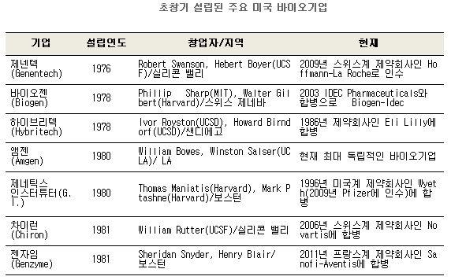
3. 클러스터의 형성 원인 및 역사

Slide 27
4. 클러스터의 현황 및 산업(기업)구조
1. 경제수행 성과
샌디에고 바이오클러스터의 성장은 지역경제의 산업 및 고용구조를 크게 바꾸어 놓았다. 1990년대 초까지 지역경제를 이끌어가던 방산제조 부문의 일자리가 1990년 4만5000여명에서 2000년에 1만8,100여명으로 크게 줄어든 반면, 바이오테크와 바이오메디컬 산업과 텔레커뮤니케이션 산업의 고용은 1990년 1만8,700여명과 1만3,300여명에서 2000년 2만9,300여명과 2만4,800여명으로 크게 늘어났다.

Slide 28
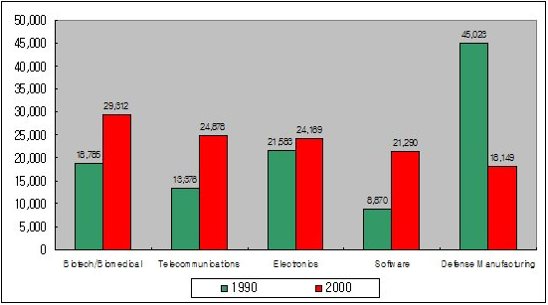
4. 클러스터의 현황 및 산업(기업)구조
샌디에고 산업 클러스터의 고용성장: 1990~2000

Slide 29
4. 클러스터의 현황 및 산업(기업)구조
이를 반영하듯 2002년 샌디에고 바이오클러스터의 총 고용규모는 바이오테크 14,542명, 바이오메디컬 20,243명으로, 메디컬 다바이스와 생명과학 분야까지 합치면 총 61,472명에 이르고 있다.

Slide 30
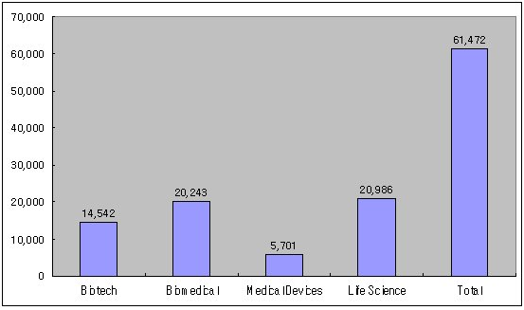
4. 클러스터의 현황 및 산업(기업)구조
2002년 샌디에고 바이오 클러스터 고용규모

Slide 31
4. 클러스터의 현황 및 산업(기업)구조
샌디에고 바이오테크 산업의 고용집중과 성장은 다른 경쟁 클러스터지역과 비교해 볼 때에도 매우 높게 나고 있음을 알 수 있다. 2002년 샌디에고 바이오테크의 지리적 집중도(Location Quotient, US=1)는 5.45로 산호세의 4.65, 노스캐롤라이나 트라이앵글지역의 4.35에 비해서도 훨씬 높게 나타나고 있다.

Slide 32
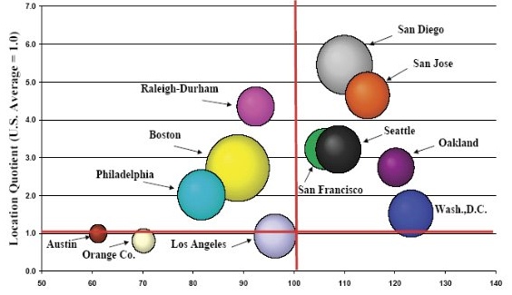
4. 클러스터의 현황 및 산업(기업)구조
미국 바이오테크 산업의 고용집중·성장·규모

Slide 33
4. 클러스터의 현황 및 산업(기업)구조
2. 연구·기업 네트워크와 인센티브 구조
연구단체 및 조직과 기업간의 연계네트워크를 형성하고 있는 각종 조직은 샌디에고 바이오클러스터의 지속적인 혁신과 성장을 가져오는 핵심적 역할을 수행하고 있다. 이 같은 샌디에고 바이오클러스터의 대표적인 네트워크 조직으로서는 UCSD CONNECT와 BIOCOM을 들 수 있다.

Slide 34
4. 클러스터의 현황 및 산업(기업)구조
UCSD CONNECT의 주요 목적은 학문 연구자들과 기업가, 그리고 벤처 사업가와 사업 서비스 제공자들을 연계시킴으로써 고임금 일자리와 지역 번영을 창출할 수 있는 신경제를 성장시키는 것이었다. 2003년 UCSD CONNECT에는 1천여개 기업의 회원들에 의한 회비와 서비스 수수료에 의해 운영되고 있으며, 매년 80여개의 이벤트 행사를 후원함으로써 지역 내 ‘혁신의 사회화(Socialization of Innovation)'를 주도해 가고 있다.

Slide 35
4. 클러스터의 현황 및 산업(기업)구조
최근 샌디에고 바이오클러스터 내 선도적인 네트워킹과 자문조직을 대표해 매우 정열적으로 활동하고 있는 조직이 BIOCOM이다. 현재 450여개 이상의 회원기업을 갖고 BIOCOM은 샌디에고 바이오테크놀로지 산업위원회로서 바이오산업과 관련한 각종 정책이슈에 대한 의견조율, 사업기회 연결활동, 실무자 교류기회 제공, 그룹 보험정책과 같은 선택 서비스 제공 등 수많은 사업을 전개하고 있다. 특히 바이오컴은 제약회사들을 지역 내로 유인하는 것은 물론 벤처자본을 샌디에고로 가져오는데도 초점을 맞추고 있다. 또한 미래의 바이오테크 노동력을 창출하기 위한 커리큘럼과 훈련프로그램을 대학기관과 함께 공동모색함으로써 새로운 일자리 창출에도 적극 노력하고 있다.

Slide 36
4. 클러스터의 현황 및 산업(기업)구조
샌디에고 바이오클러스터의 성장과 관련하여 간과할 수 없는 매우 중요한 또 하나의 조직은 사적, 비공식 네트워크(informal network) 이다. 샌디에고 바이오테크놀로지가 성장하면서 연구자들은 조밀한 접촉 네트워크를 형성시켜왔다. 대표적인 비공식 조직 사례로서 하이브리테크 출신자 모임(alumni)을 들 수 있다. 또한 오늘날 주도적인 사업서비스 제공자들은 그들 자신이 다른 중요한 사회네트워크의 센터로서 자리매김하고 있다. 특히 반경 5마일 이내에 형성되어 있는 연구자간 비공식 네트워크도 샌디에고 바이오클러스터의 기술혁신과 창업 아이디어의 원천이 되고 있다.

Slide 37
4. 클러스터의 현황 및 산업(기업)구조
3. 지속적인 클러스터 성장요인
: 풍부한 인적자본과 연구조직체
연구개발에 기초한 산업클러스터는 경쟁력을 유지하기 위하여 지속적인 혁신을 추구하지 않으면 안 된다. 이와 관련하여 가장 결정적인 기술혁신 방안으로는 첨단 연구를 수행할 수 있는 세계적 수준의 연구자들을 확보하는 것이다. 샌디에고 바이오클러스터의 지속적인 성장도 이 같은 세계적 수준의 풍부한 인적자원을 제공하고 있는 캘리포니아 대학 샌디에고(UCSD)와 주요 비영리 연구기관들이 존재하기 때문에 가능한 것이었다. 이들 기관들은 지속적인 기초 바이오 연구프로젝트 지원, 새로운 테크놀로지 노동력를 교육·배출함으로써 지역성장의 원동력이 되고 있다. 특히 UCSD는 학위과정, 박사후(post-doctoral)과정, 그리고 학사졸업 노동력에 대한 지속교육을 통해 양질의 노동력을 공급하고 있다

Slide 38
5. 클러스터의 특성, 경쟁력 및 기타
2004년 경제연구기관인 Milken Institute는 샌디에고 카운티를 미국 전체에서 제 1의 바이오산업 집적지로 평가하였으며, Brookings Institute는 2002년 미국바이오산업의 지역별 분포에 관한 연구보고서에서 샌디에고를 가장 주목해야 할 바이오산업 집적지로 꼽았다. 실리콘 밸리 및 뉴잉글랜드 지역이 다수의 카운티로 구성되어 있는 반면, 샌디에고는 단일 카운티로 존재함에 따라 인구규모 대비 및 밀집정도를 기준으로 할 경우, 샌디에고는 미국내에서 가장 많은 바이오기업과 벤처투자, 연구개발 활동이 이루어지고 있는 지역이다.

Slide 39
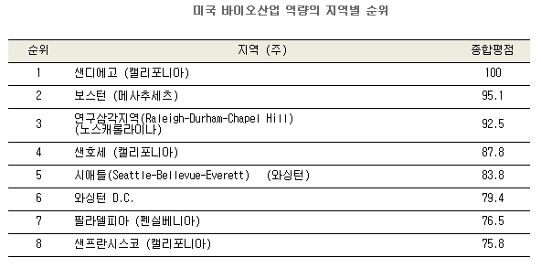
5. 클러스터의 특성, 경쟁력 및 기타

Slide 40
5. 클러스터의 특성, 경쟁력 및 기타
2009년 샌디에고는 약 35개의 상장 바이오기업이 활동 중이었으며 (Ernst & Young, 2010), 1995년부터 2009년 미국 전체 바이오산업에 대한 벤처투자의 약 13%가 샌디에고의 바이오 기업들에 투자되었다. 또한 매 분기 수십 개의 신생 바이오 기업이 창업되고, 산업과 대학과의 기술이전 및 상호협력이 가장 활발하게 이루어지는 지역으로 평가받고 있는 등 전세계에서 가장 역동적이고 혁신적인 바이오산업 집적지의 하나로 인정받고 있다.

Slide 41
5. 클러스터의 특성, 경쟁력 및 기타
샌디에고는 다른 주요 바이오산업 집적지역과는 달리, 소규모 신생 창업 바이오기업들이 결정적인 다수를 차지하고 있다. 타지역과 달리, 샌디에고의 35개 상장기업들도 대부분 적자를 면치 못하고 있으며, 비교적으로 규모가 작다. 역사적으로 혁신적 의약품개발에 성공한 대부분의 샌디에고 바이오기업들은 타지역의 바이오 및 제약회사들에 매각 및 합병되었다. 이와 같이, 샌디에고는 가장 많은 바이오기업이 창업되고 있는 지역 중 하나이며, 몇몇의 대규모 바이오기업이 아닌 중소기업 중심으로 산업이 형성되어 있다.

Slide 42
5. 클러스터의 특성, 경쟁력 및 기타
두번째의 중요한 특징은 샌디에고의 바이오산업 클러스터는 제약산업 뿐만 아니라 벤처자본 등 벤처생태계 없이 형성되고 급속하게 성장하였다는 사실이다. 보스턴, 실리콘 밸리는 바이오산업이 IT 등 첨단산업의 전통과 이미 구축된 산업 생태계를 기반으로 하여 생성되어 성장하였고, 뉴욕 및 필라델피아의 경우, 제약산업의 전통을 가지고 있었다. 그에 반해 샌디에고는 1980년대까지 군사 및 관광도시였으며, 산업 및 경제발전의 측면에서 볼 때, 미국에서 가장 낙후한 지역 중 하나였다는 사실이다. 물론 금융 및 제조업 분야에서 주목할 만한 기반도 갖추고 있지 못하였다. 샌디에고의 바이오산업은 후발지역이 어떻게 첨단산업 클러스터를 발달시키고, 이를 기반으로 역동적인 첨단지역으로 거듭날 수 있는지를 보여주는 사례이다.

Slide 43
경청해 주셔서 감사합니다!

